Slide 1
P3 prvky
(V. A skupina)
Lucia Kukuruďová, II.B

Slide 2

Patria sem:
Dusík (N)
Fosfor (P)
Arzén (As)
Antimón (Sb)
Bizmut (Bi)

Slide 3
Úvod:
nachádzajú sa v V.A skupine
majú 5 válenčných elektrónov (ns2 np3)
s rastúcim protónovým číslom klesá ich reaktivita
prvky tejto skupiny sa stabilizujú tvorbou troch kovalentných väzieb – teda majú v zlúčeninách oxidačné číslo +III.
dusík – pevná látka
– maximálna väzbovosť dusíka je 4, ostatné prvky V.A skupiny môžu byť aj päťväzbové
fosfor – nekov, pevná látka, vyskytuje sa len viazaný
arzén – polokov
antimón – polokov
bizmut – kov
dusík a fosfor sú biogénne prvky!

Slide 4
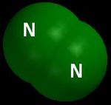
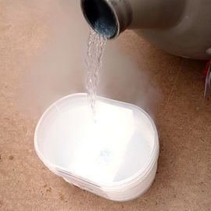
DUSÍK (lat. Nitrogenium)
VLASTNOSTI:
je to plyn bez farby a zápachu
má protónové číslo 7
max. väzbovosť je 4
vytvára 2-atómové molekuly N2
molekula N2 je veľmi stabilná,
trojitá väzba je silná a preto N2
reaguje pri vyšších teplotách
(:N≡N:)
vo vzduchu je ho 78%
je rozpustný vo vode
pri obyčajných podmienkach je dusík interný (nezlúčivý)

Slide 5
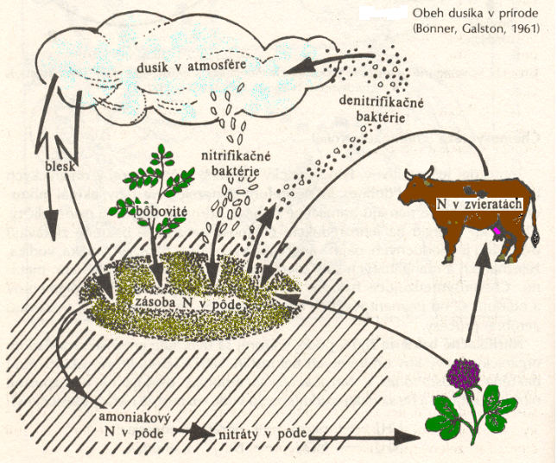
Výskyt:
78% vzduchu tvoria molekuly dusíka N2. Pri elektrických výbojoch za búrky sa štiepia na atómy, ktoré sa zlučujú s kyslíkom na oxidy dusíka, tie sa v dažďovej vode rozpúšťajú a dostávajú sa s ňou na zem. Zlúčeniny dusíka potrebujú rastliny na tvorbu bielkovinových látok, na stavbu svojich tiel. Rastlinnou potravou sa dostávajú bielkoviny do tiel živočíchov a ľudí. Rozkladom rastlinných a živočíšnych bielkovín vzniká amoniak. Amoniak sa zúčastňuje na vzniku amónnych solí.

Slide 6
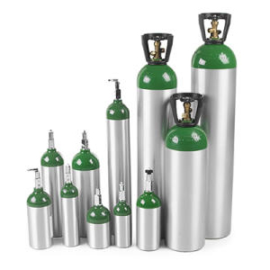
Výroba:
Dusík sa vyrába frakčnou destiláciou skvapalneného vzduchu. Skladuje sa v oceľových tlakových fľašiach označených zeleným pruhom. Skvapalnený N2 - v žltých nádobách.

Slide 7
Použitie:
Dusík v zmesi s argónom sa používa na plnenie žiaroviek (na utvorenie inertnej atmosféry), uplatňuje sa ako východisková surovina na výrobu amoniaku, kyseliny dusičnej a jej solí (priemyselné dusíkaté hnojivá).
Dusičnan draselný(ľudovo nazývaný aj SANITRA) na vzduchu nevlhne, preto sa v zmesi s dreveným uhlím a sírou používal ako čierny pušný prach.
Pre rastliny sú hnojivá s obsahom dusíka veľmi dôležité. Dusík z pôdy môžu rastliny využívať iba čiastočne. Dusík je dôležitá súčasť bunkovej hmoty a je stavebná látka pri tvorbe rastlinných bielkovín. Neovplyvňuje iba kvalitu úrody, ale aj jej množstvo.
Na výrobu dusíkatých hnojív sa používal výlučne liadok, zlúčeninu dusíka, ktorá sa vyskytuje len v malých ložiskách v Chile (Čile).
Nadmerné hnojenie dusičnanmi znižuje kvalitu rastlinných produktov a zvyšuje náchylnosť rastlín na choroby. Nadbytok dusičnanov sa hromadí aj v pôde, odkiaľ sa dostáva aj do podzemných vôd. Ich rastúci obsah v zdrojoch pitnej vody, spôsobuje poškodenie zdravia. Dusičnany sa v ľudskom tele menia na dusitany (soli kyseliny dusitej) ktoré sú veľmi nebezpečné najmä pre malé deti do 3 rokov.
Využíva sa ako ochranná atmosféra pred vzdušným kyslíkom.

Slide 8
Zlúčeniny:
AMONIAK – čpavok – NH3 :
je bezfarebný plyn s prenikavým štiplavým zápachom
ľahší ako vzduch
dráždi sliznice, pôsobí ako nervový jed
vo vzduchu nehorí, ale keď sa vedie v zmesi s kyslíkom cez zahriate katalyzátory, mení sa na oxidy dusíka, z ktorých ďalšími reakciami vzniká kyselina dusičná
medzi molekulami amoniaku dochádza k vzniku vodíkovej väzby – vodíkových mostíkov. Rovnako sa molekuly amoniaku dokážu viazať vodíkovou väzbou aj s molekulami vody, preto sa amoniak vo vode veľmi dobre rozpúšťa.
je to dobré rozpúšťadlo

Slide 9
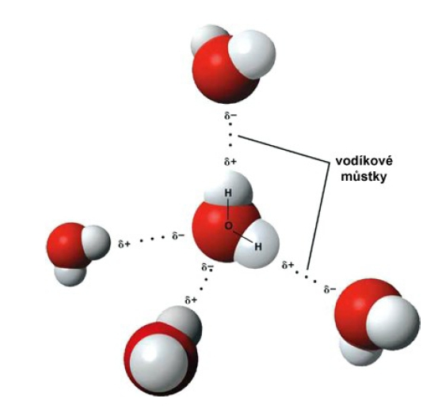

Slide 10
Redukčné vlastnosti amoniaku:
3 CuO + 2 NH3 → 3 Cu + 3H2O + N2
Reakcia amoniaku s kyslíkom – je veľmi významná reakcia, prebieha pri vyrábaní kyseliny dusičnej. Reakcia prebieha pri 700°C a za prítomnosti katalyzátora Pt – platina.
4NH3 + 5 O2 → 4 NO + 6 H2O
Amoniak v chemických dejoch často vystupuje ako donor elektrónového páru – v komplexotvorných reakciách.
Laboratórne sa amoniak pripravuje rozkladom amónnych solí silnými zásadami: NH4Cl + NaOH → NH3 + NaCl + H2O

Slide 11
Priemyselná výroba amoniaku: Haber – Boschovou syntézou
vysokotlaková katalyzovaná syntéza: N2 (g)+ 3 H2 (g) → (podmienky: Fe, 450° C, 20 Mpa) 2 NH3 (g)
Používa sa pri výrobe kyseliny dusičnej HNO3, v kvapalnom skupenstve ako hnojivo, na výrobu farbív, pri chemických syntézach, ako chladiaca látka v chladiarenských prístrojoch – v kvapalnom skupenstve a podobne.

Slide 12
Amónne soli:
Amoniak má zásaditý charakter (spôsobuje ho voľný elektrónový pár na dusíku) – viaže protón H+ za vzniku katiónu HN4+. Pri reakcii amoniaku s kyselinou vznikajú amónne soli.
väčšinou sú bezfarebné (biele)
kryštalické
rozpustné vo vode
najznámejší je chlorid amónny, tzv. salmiak NH4Cl
dusičnan amónny NH4NO3 sa používa ako hnojivo

Slide 13
Oxidy dusíka:
Oxid dusný – N2O – rajský plyn
Oxid dusnatý – NO
Oxid dusitý – N2O3
Oxid dusičitý – NO2
Oxid dusičný – N2O5
- sú nežiadúce v životnom prostredí, vznikajú z výfukových plynov a v priemysle, reakciou s vodnou parou vznikajú kyslé dažde

Slide 14
Kyselina dusičná – HNO3:
bezfarebná silná kyselina
oxidačné účinky
rozkladá sa na svetle, preto sa uchováva v tmavých fľašiach
kovy ako železo – Fe, chróm – Cr, hliník – Al sa v koncentrovanej kyseline dusičnej pasivujú – čo znamená, že sa pokrývajú vrstvičkou oxidov, ktoré bránia ďalšej reakcii
Cu + konc. HNO3 → Cu(NO3)2 + 2NO2 + 2H2O
lučavka kráľovská – zmes HNO3 a HCl v pomere 1:3
Použitie HNO3: výroba farbív, liečiv, výbušnín, hnojív (NH4NO3 – amónny liadok)

Slide 15
Kyselina dusitá – HNO2:
stredne silná kyselina
veľmi nestála, podlieha oxidácii aj redukcii
používame ju na výrobu farbív
reakciou dusitanov s neoxidačnými kyselinami môžeme získať jej vodný roztok: AgNO2 + HCl → HNO2 + AgCl
CaCN2 – dusikaté vápno
NaNO3 – čílsky liadok – 35% dusíka
(NH4)SO4 – síran amónny – 26% amoniaku

Slide 16
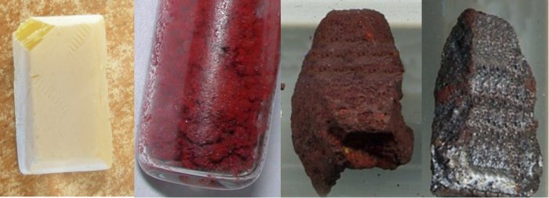
Fosfor (lat. Phosphorus)
Výskyt:
Fosfor sa v prírode vyskytuje viazaný v zlúčeninách. Napríklad v mineráli zvanom apatit – Ca3F(PO4)3alebo vo forme fosfátov. Je to dôležitý biogénny prvok – v podobe fosforečnanu vápenatého je zložkou kostí a zubov. Je súčasťou nukleových kyselín, ATP, NAD, NADH, fosfolipidov a podobne.
Oxidy fosforu sa vyskytujú ako DIMÉRY:
P2O3 → P4O6
P2O5 → P4O10
Fosfor: biely, červený, čierny

Slide 17
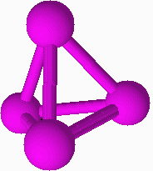
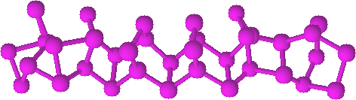
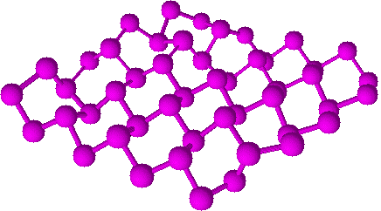
Alotropické modifikácie fosforu:
Biely fosfor – P4: najreaktívnejší, prudko jedovatý,
pri tavení sa zapaľuje
P4 → P4O6 → P4O10
používa sa na vysušovanie látok, je hydroskopický
P4O10 + 6H2O → 4H3PO4
Červený f. – Pn: e menej reaktívny ako biely,
vo vode sa nerozpúšťa, nie je jedovatý
Čierny f.: vrstevnatá štruktúra, je to tmavosivá kryštalická látka s kovovým leskom, vedie elektrický prúd, najstabilnejší zo všetkých modifikácií fosforu a je najmenej reaktívny.

Slide 18
Kyselina trihydrogenfosforečná H3PO4
tuhá kryštalická látka
trojsitná stredne silná kyselina
pri bežnej teplote nemá oxidačné účinky
väčšina kovov sa v nej nerozpúšťa (vytvára sa na povrchu vrstvička nerozpustných fosforečnanov)
zohrievaním sa uvoľňujú molekuly vody a skupiny PO4 3- kondenzujú za vzniku polykyselín (H4P2O7, (HPO3)n)
SUPERFOSFÁT: Ca(H2PO4)2 + CaSO4 . 2H2O

Slide 19
Arzén:
v prírode najčastejšie v sulfidoch
tuhý sivý polokov, v H2O nerozpustný
vo väčšom množstve jedovatý
As2O3 – oxid arzenitý (arzenik), smrteľne jedovatý
Antimón:
sivý polokov, jedovatý
v prírode najčastejšie v rudách (antimonit Sb2S3)
súčasť zliatin, Sb2S5 do zapálkových hlavičiek (horľavý)
Bizmut:
v prírode v mineráloch (oxidy, sulfidy)
kov, červenkastý, nejedovatý, súčasť zliatin, ako elektróda na maranie pH (podobne ako Sb)

